Slide 1

МЕНЯЙСЯ! Уют на уют

Slide 2
Мобильное приложение
для обмена домами
на время отпуска
Подготовили студенты 3 курса ФКН ВГУ Грушевская О.О., Коротков Н.Д., Тузман А.М.

Slide 3
Проблематика
Отсутствие на рынке платформ
для прямого обмена домами
Недоступность зарубежных аналогов
Активный рост внутреннего турпотока

Slide 4

Аудитория
Жители России и СНГ
Мобильные туристы
Люди со средним или
низким доходом

Slide 5
Цель проекта
Реализация ориентированного на
отечественный рынок приложения
по прямому временному обмену жильем

Slide 6
Задачи проекта
Создать единую базу данных объявлений
Внедрить функционал создания объявлений, их поиска, отклика, обработки, модерации
Реализовать сценарии: гостевой,
пользовательский, модераторский

Slide 7
Гостевой сценарий
Просмотр объявлений
Поиск объявлений с фильтрацией
Просмотр профилей и отзывов

Slide 8
Пользовательский сценарий
Все возможности гостевого сценария
Создание, редактирование и удаление
своих объявлений
Отклик и отзыв на чужие объявления
Ответ на отклики на свои объявления

Slide 9
Модераторский сценарий
Просмотр хранящихся на платформе данных
Просмотр предлагаемых объявлений с возможностью их удаления или публикации
Возможность блокировать пользователей

Slide 10



Стек технологий frontend

Slide 11





Стек технологий backend

Slide 12
Обзор прямых конкурентов
Критерий сравнения | Home Exchange | Couch Surfing | Группы ВКонтакте
Бесплатный сервис | - | - | +
Имеется модерация | + | + | -
Поиск по объявлениям | + | + | -
Доступность в России | - | - | +
Опция прямого обмена | + | - | +
ФИО
Выполняемые задачи

Slide 13
Наши преимущества
Приложение распространяется бесплатно
Предлагается функция прямого обмена
Полная бесперебойная доступность в России

Slide 14
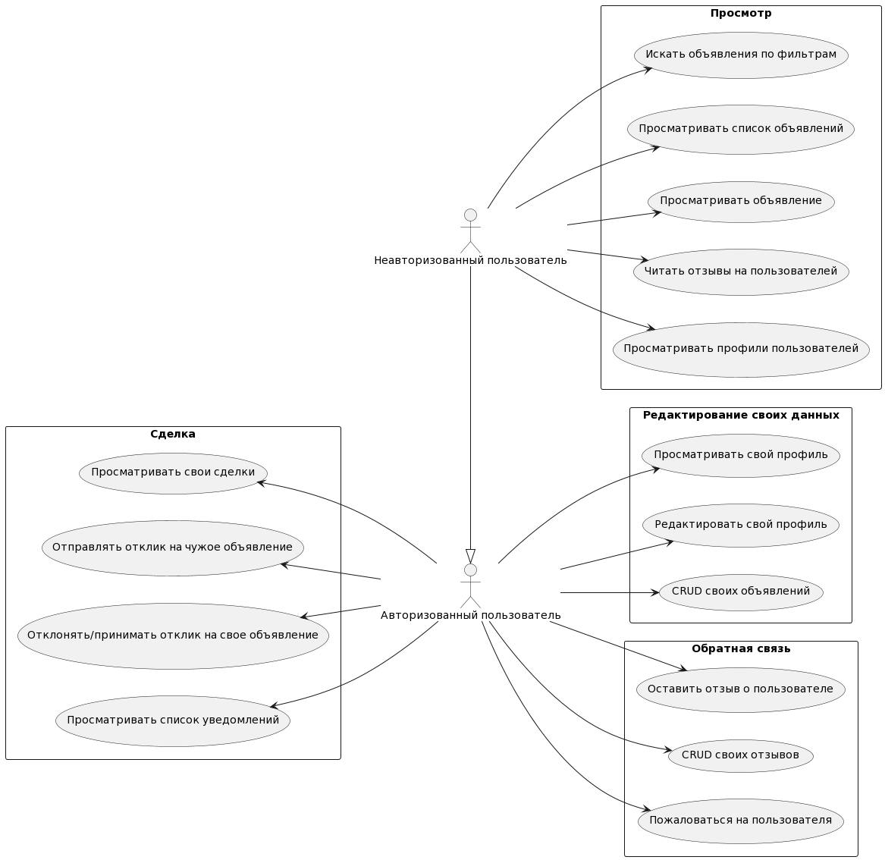
Демонстрация работы решения

Slide 15
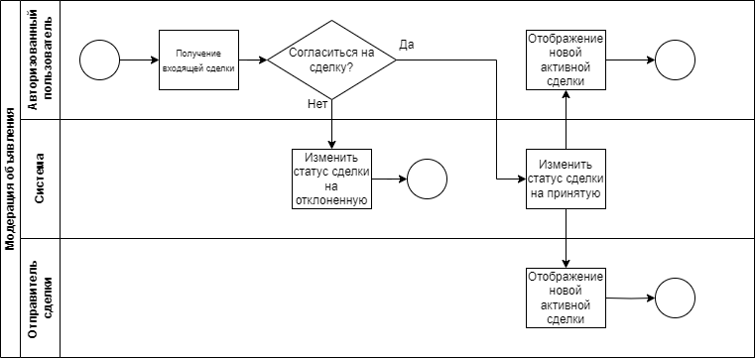
Демонстрация работы решения

Slide 16
Бизнес модель
Платное продвижение объявлений

Slide 17
Краткосрочное планирование
Выпуск приложения на IOS и Android
Налаживание системы модерации контента
Сбор статистики и аналитика

Slide 18
Долгосрочное планирование
Добавление возможности загрузки видеофайлов
Реализация поиска по частичному совпадению дат
Возможность подтвердить личность при помощи паспорта

Slide 19
Роли участников проекта
ФИО | Выполняемые задачи
Грушевская Оксана Олеговна (PM) | Руководитель проекта, бизнес-аналитик, технический писатель
Коротков Никита Дмитриевич | Backend-разработчик, QA-инженер
Тузман Александр Михайлович | Frontend-разработчик, дизайнер
ФИО

Slide 20
МЕНЯЙСЯ! Уют на уют

